Slide 1


Chào mừng các em đến với tiết Tiếng Việt - Lớp 2
Notes:
Bài giảng thiết kế bởi: Hương Thảo - tranthao121006@gmail.com

Slide 2


Thứ Năm ngày 23 tháng 12 năm 2021
Nghe – Viết
Thương ông

Slide 3
1. Nghe - viết
Thương ông
Ông bị đau chân
Nó sưng nó tấy,
Đi phải chống gậy
Khập khiễng, khập khà,
Bước lên thềm nhà
Nhấc chân quá khó.
Thấy ông nhăn nhó,
Việt chơi ngoài sân
Lon ton lại gần,
Âu yếm, nhanh nhảu:
Ông vịn vai cháu
Cháu đỡ ông lên.
Trong đoạn thơ những chữ nào viết hoa?

Slide 4
Thứ Năm ngày 24 tháng 12 năm 2021
Nghe – Viết
Thương ông
Ông

Slide 5
1. Chọn a hoặc b
a. Chọn ch hoặc tr thay cho ô vuông.
Lần đầu tiên học chữ
Bé tung tăng khắp nhà
Chữ gì như quả trứng gà
Trống choai nhanh nhảu đáp là: “O….o”
(Theo Trương Xương)

Slide 6
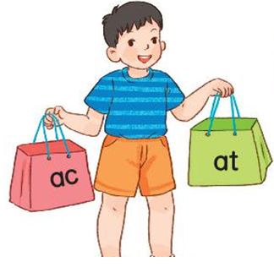
b. Chọn ac hoặc at thay cho ô vuông.
múa hát
quét rác
rửa bát
cô bác
ca nhạc
phát quà

Slide 7



CỦNG CỐ BÀI HỌC
Notes:
Bài giảng thiết kế bởi: Hương Thảo - tranthao121006@gmail.com

